Slide 1
分享一个详细打印数据结构的工具
./MAIN_CODE/UTiLs/CheckParameters/PrintObj.py

Slide 2
问题：调试深度学习代码的时候经常会遇到十分复杂的对象。

Slide 3
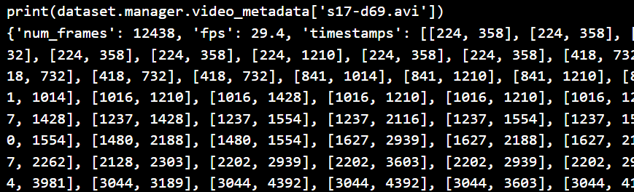
如果在使用print查看对象经常不能得到想要的结果：
print没有打印出对象中的数据
print内容太多，没有展示数据结构。

Slide 4
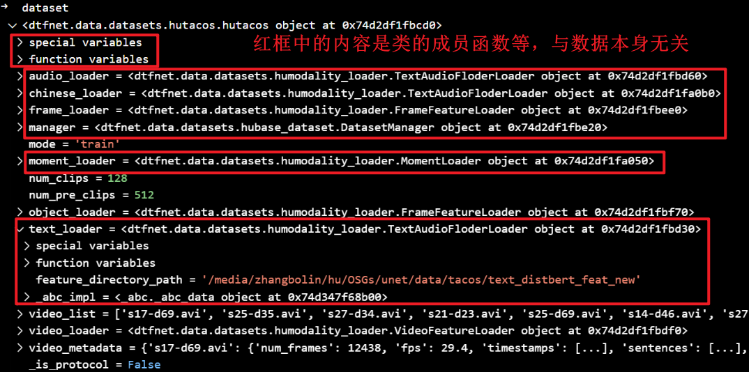
IDE中查看变量功能往往不能直观的展示数据结构
被查看的变量不能方便的打印，不能复制粘贴

Slide 5
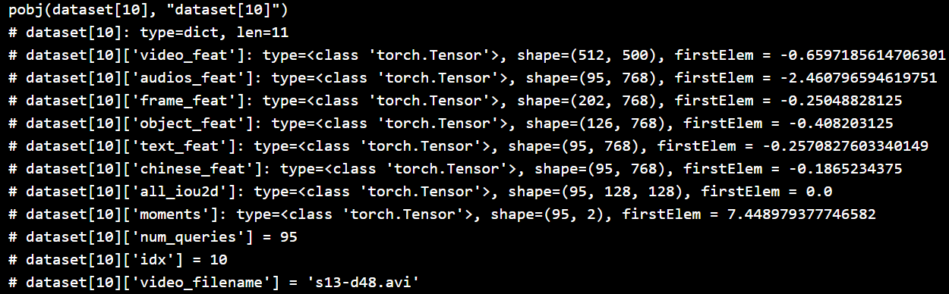
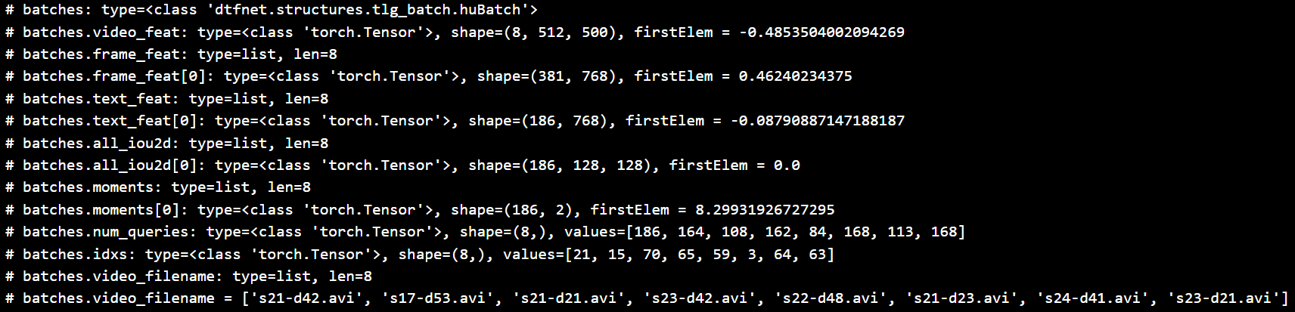
创新点：写了一个可以自动打印复杂数据的函数。

Slide 6
算法分析：
dataset
实现方法：
多叉树的先根遍历
对于每一个被遍历到的节点：
根据其数据类型和子结点的情况决定遍历的子结点的数量
…
mode
video_metadata
's17-d69.avi'
's17-d70.avi'
's17-d71.avi'
'num_frames'
'audios'
…
…
# dataset: type=<class 'dtfnet.data.datasets.hutacos.hutacos’>
# dataset.mode = 'train’
# dataset.video_metadata: type=dict, len=75
# dataset.video_metadata['s17-d69.avi']: type=dict, len=8
# dataset.video_metadata['s17-d69.avi']['num_frames'] = 12438
# dataset.video_metadata['s17-d69.avi']['audios']: type=list, len=162
……

Slide 7
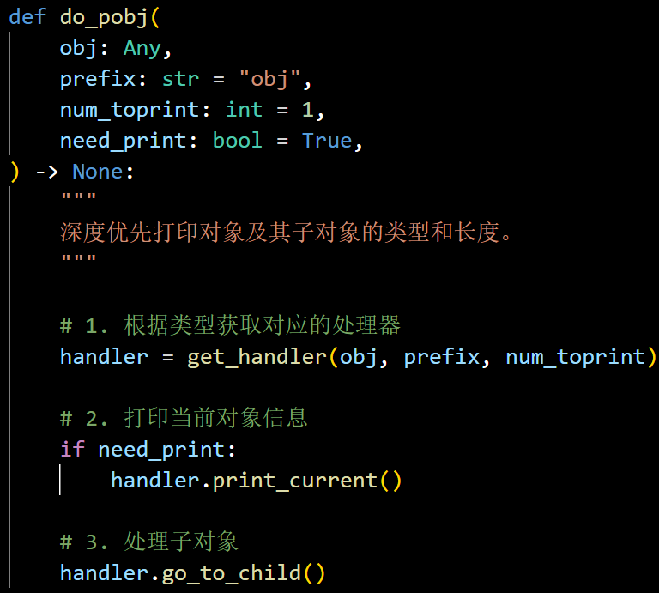
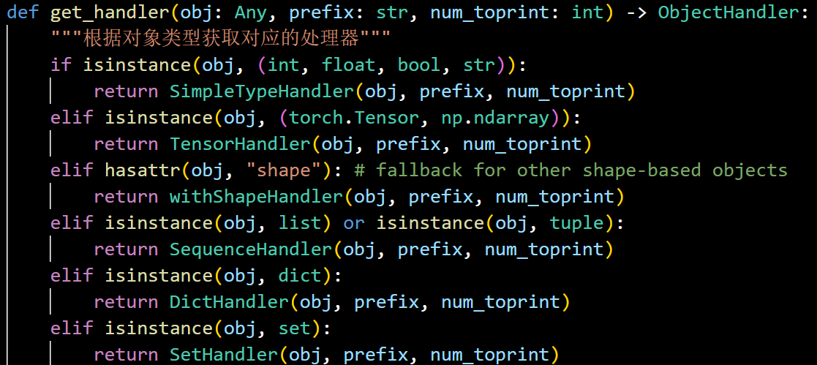
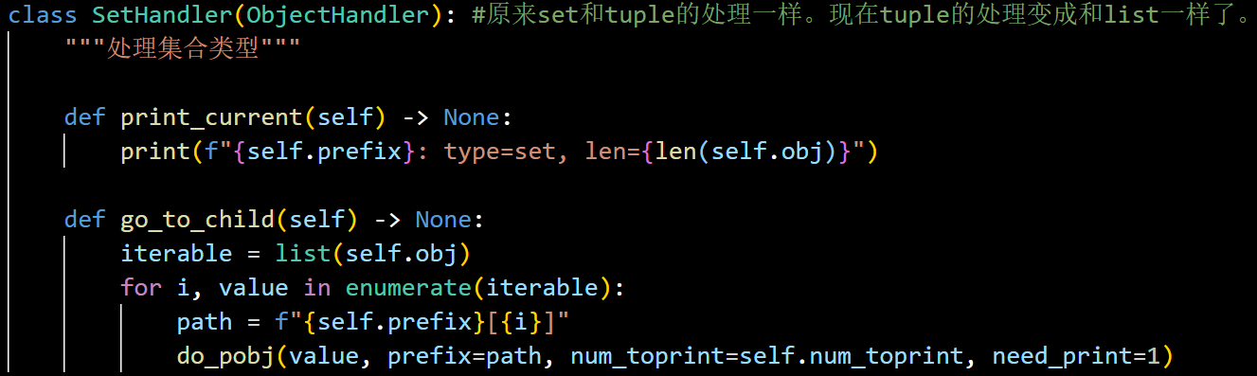
软件工程分析：
对于每一个结点：

Slide 8
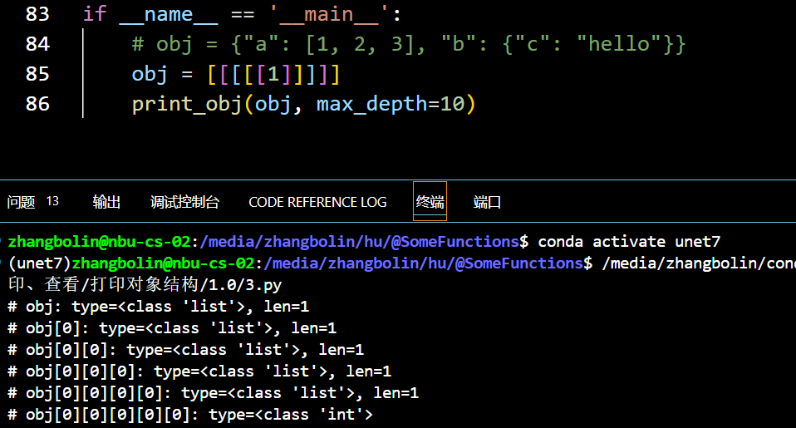
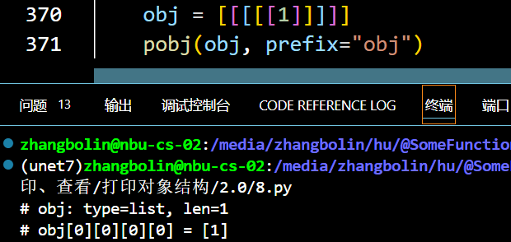
难点：
1.想清楚遍历的算法。
2.设计代码的结构。
3.不断优化打印逻辑
优化前
优化后

